Slide 1

述职报告书
202x年x月 xiazaii

Slide 2
目录CONTENTS
个人
回顾
培训计划
活动计划
建议
2
6
8
9

Slide 3
目录CONTENTS
个人
回顾
培训计划
活动计划
建议
2
6
8
9

Slide 4

个人介绍
刘晓峰
青岛新东方人力资源部
培训专员
经历
交接阶段
2010-09至2012-08
中学部|数学教师
2012-08-16至2012-08-24

Slide 5
培训
根据企业发展情况,制订和执行企业、人员培训计划;
制定,完善和监督执行企业的培训制度;
建立内部培训师队伍；
组织实施培训，管理培训人员材料并建立培训档案；
跟踪培训计划执行情况，培训后续效果的评估和反馈工作
团队建设
协助参与学校/部门组织的团队活动；
树立正向的企业价值观，宣扬新东方文化；
上级交办的其他工作。

Slide 6
目录CONTENTS
个人
回顾
培训计划
活动计划
建议
2
6
8
9

Slide 7


试用期考核
2012-08-17
2012-08-21
新员工入职培训
2012-08-24

Slide 8
目录CONTENTS
个人
回顾
培训计划
活动计划
建议
2
6
8
9

Slide 9
2013财年培训计划表
重点介绍
新员工入职培训
职场英语
Office技能

Slide 10
2013财年培训计划表
重点介绍
新员工入职培训
职场英语
Office技能

Slide 11
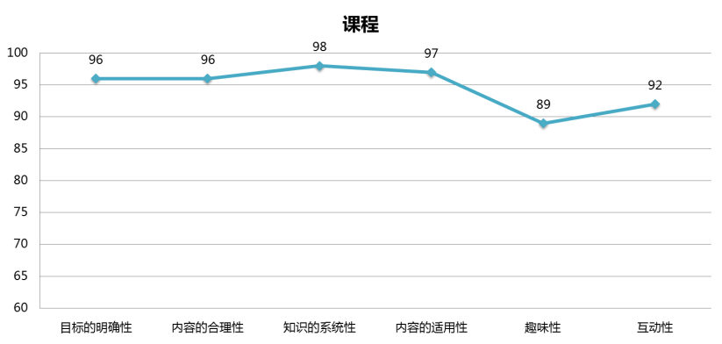
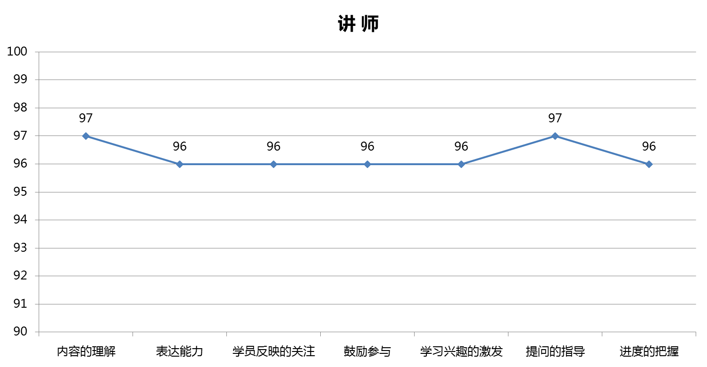
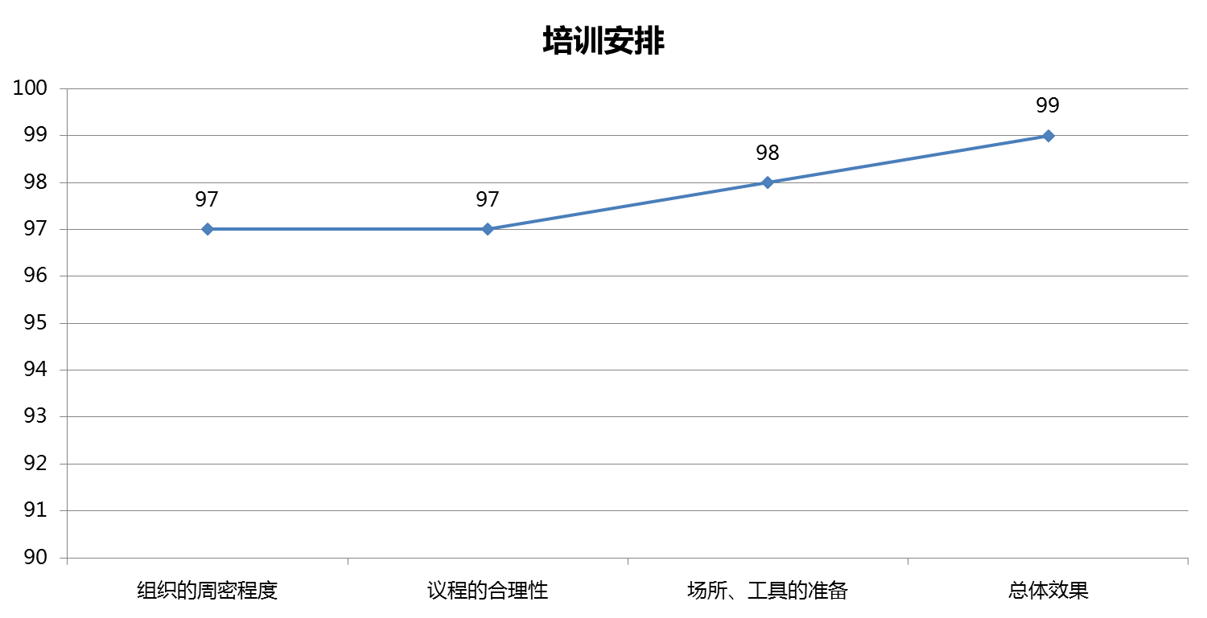
效果评估

Slide 12
效果评估

Slide 13
效果评估

Slide 14
效果评估

Slide 15
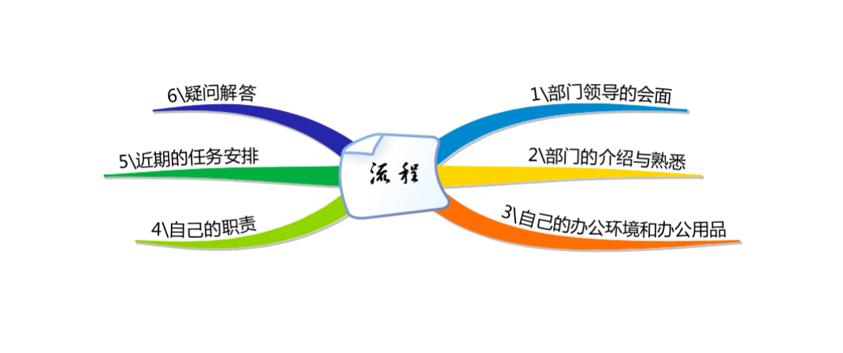
入司欢迎仪式
原因：
滞后性
执行方式：
主管指派
流程：
见图
跟进：
员工访谈/现场跟进

Slide 16

职业晋升
原因：
嘉宾分享
员工要求
执行：
入职培训板块

Slide 17
2013财年培训计划表
重点介绍
新员工入职培训
职场英语
Office技能

Slide 18
职场英语
背景介绍 ： 学习型组织 | 本身优势 | 丰富生活
周期：春秋两季，每季14期
时长：1小时
合作：教师委员会
内容：详见文档
Notes:
丰富员工工作生活，提升素质，增加教职员工的学习交流

Slide 19
2013财年培训计划表
重点介绍
新员工入职培训
职场英语
Office技能

Slide 20
目录CONTENTS
个人
回顾
培训计划
活动计划
建议
2
6
8
9

Slide 21
2013财年活动计划表
重点介绍
秋季旅游

Slide 22
目录CONTENTS
个人
回顾
培训计划
活动计划
建议
2
6
8
9

Slide 23
建议
现状
计划

Slide 24


